Slide 1
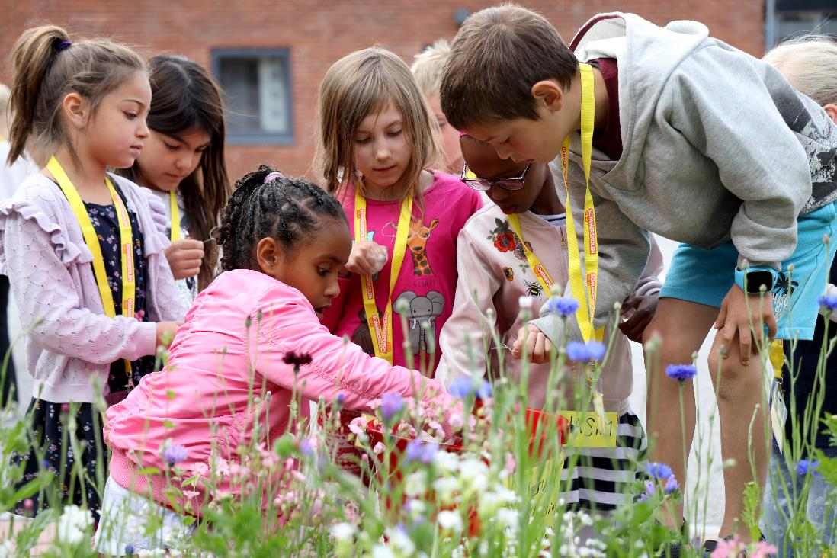
Sommerskolen 2022
Morsomme og lærerike kurs for alle elever som bor i Oslo Informasjon til foresatte på 1.–7. trinn

Slide 2
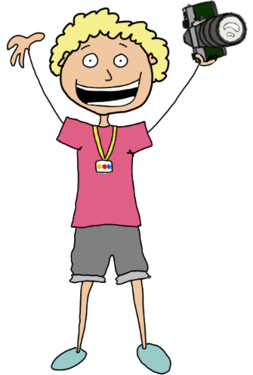
For alle elever i byen vår
Et gratis tilbud til alle elever som bor i Oslo.
Påmeldingsperioden for 1.–7. trinn er 28. mars–8. april.
Kurs på skoler over hele byen.
For 1.–7. trinn gjennomføres de fleste kurs i uke 25 og 26, men det er også enkelte kurs i uke 32.
Alle kursene varer én uke.
Alle skoler mottar brosjyre for 1.–7. trinn, sendes med eleven hjem som ranselpost

Slide 3
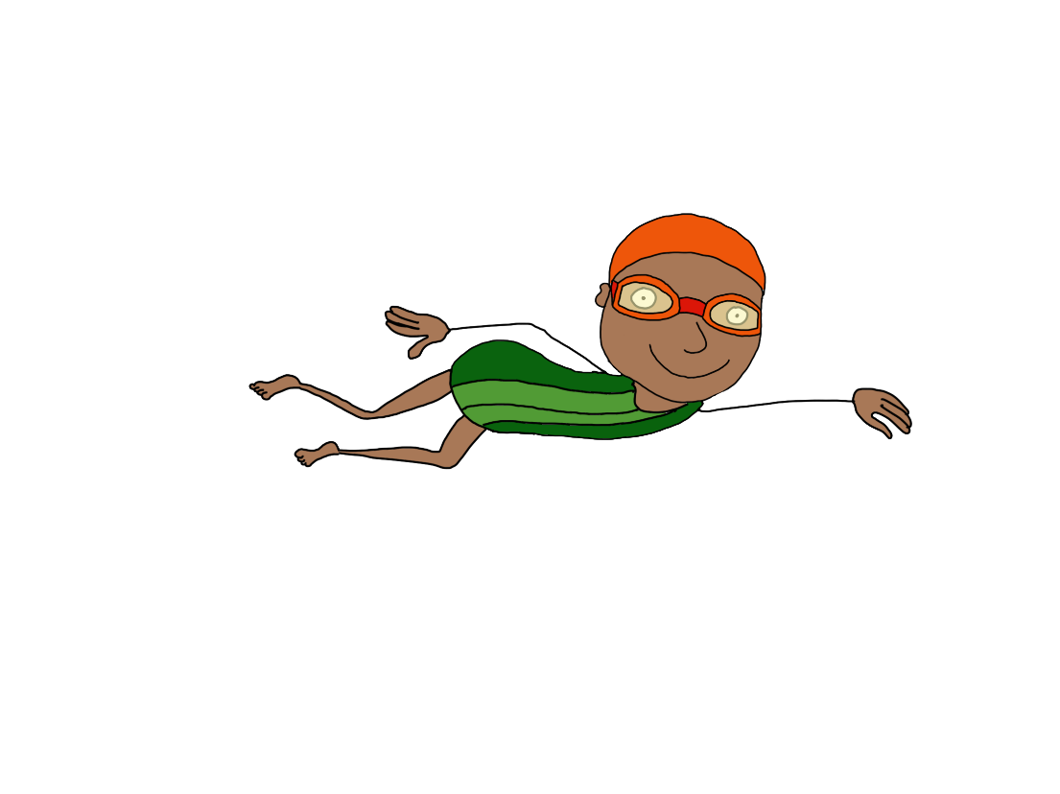
Læringsglede og opplevelser
32 ulike kurs for 1– 7. trinn. Elevene kan velge mellom kurs i for eksempel regning, matlaging, programmering, dans, journalistikk, foto, språk og friluftsliv.
Nye kurs i år er blant annet: Sangfoni med Sommerskolen, Kreativt teknologiverksted, Lek med maten i samarbeid med Smaksverkstedet, forskningskurset Vår magiske planet og Minecraft for fred på Nobels Fredssenter.
Alle kurs har bevegelse og ulike former for fysisk aktivitet hver dag.
Noen kurs har svømming som del av kurset.

Slide 4
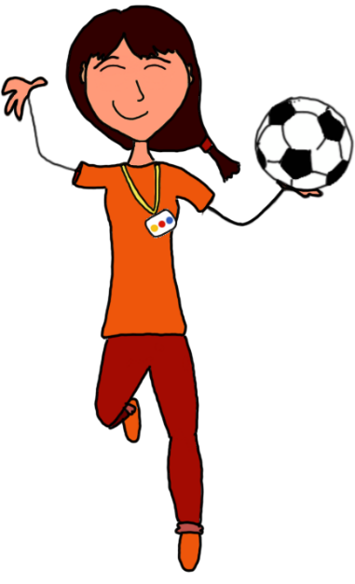
Påmeldingsperiode: 28. mars – 8. april
Påmelding på sommerskolenoslo.no
Dere kan lage en ønskeliste med inntil fem kurs, og prioriterer kursene fra 1 til 5.
Tildeling av kursplasser skjer ved loddtrekning.
Mandag 25. april får dere beskjed på sms/e-post om eleven har fått en kursplass.
Fra tirsdag 26. april kan dere melde eleven på ledige plasser (førstemann til mølla) og ventelister.
Eleven kan rykke opp fra venteliste helt frem til 3. juni.

Slide 5
Litt mer om påmelding
Påmeldingen skjer på nettsiden sommerskolenoslo.no.
Foresatte må logge inn med ID-porten.
Informasjon om elever og foresatte i Osloskolen hentes fra IST Everyday.
Foresatte må melde på elever under 13 år og kan melde på elever opp til 18 år.
Elever fra 13 år kan logge inn med Feide og melde seg på kurs selv.

Slide 6
Hva kan du som foresatt gjøre?
Gjøre deg kjent med kurstilbudet gjennom brosjyre og nettside.
Motivere barnet til deltakelse, se på brosjyren sammen og snakke om hvilke kurs som ser spennende ut.
Se sommerskolefilmen sammen med barnet hjemme.
Forberede barnet på Sommerskolen i dagene før oppstart, snakke om det å delta på Sommerskolen, treffe nye voksne og få nye venner fra andre skoler.
Mange skoler har egne skolepåmeldere. Trenger du hjelp til påmelding, kontakt din skole eller kontakt Sommerskolen Oslo.

Slide 7
https://vimeo.com/682760629/0999d75088

Slide 8
Tilrettelegging i Sommerskolen
Sommerskolen er også for de som trenger litt ekstra støtte.
Behov for tilrettelegging meldes inn som del av påmeldingen. Sommerskoleteamet vil innhente relevant informasjon om eleven gjennom telefonsamtale med foresatte.
Tilretteleggingen kan komme i ulike former: gjennom økt oppfølging, fysiske tilpasninger eller ved å kjenne igjen et vennlig ansikt på en voksen første dag.

Slide 9
Kontaktinformasjon
Tlf 23 05 10 06
E-post: sommerskolenoslo@osloskolen.no
Nettside: www.sommerskolenoslo.no

